Slide 1
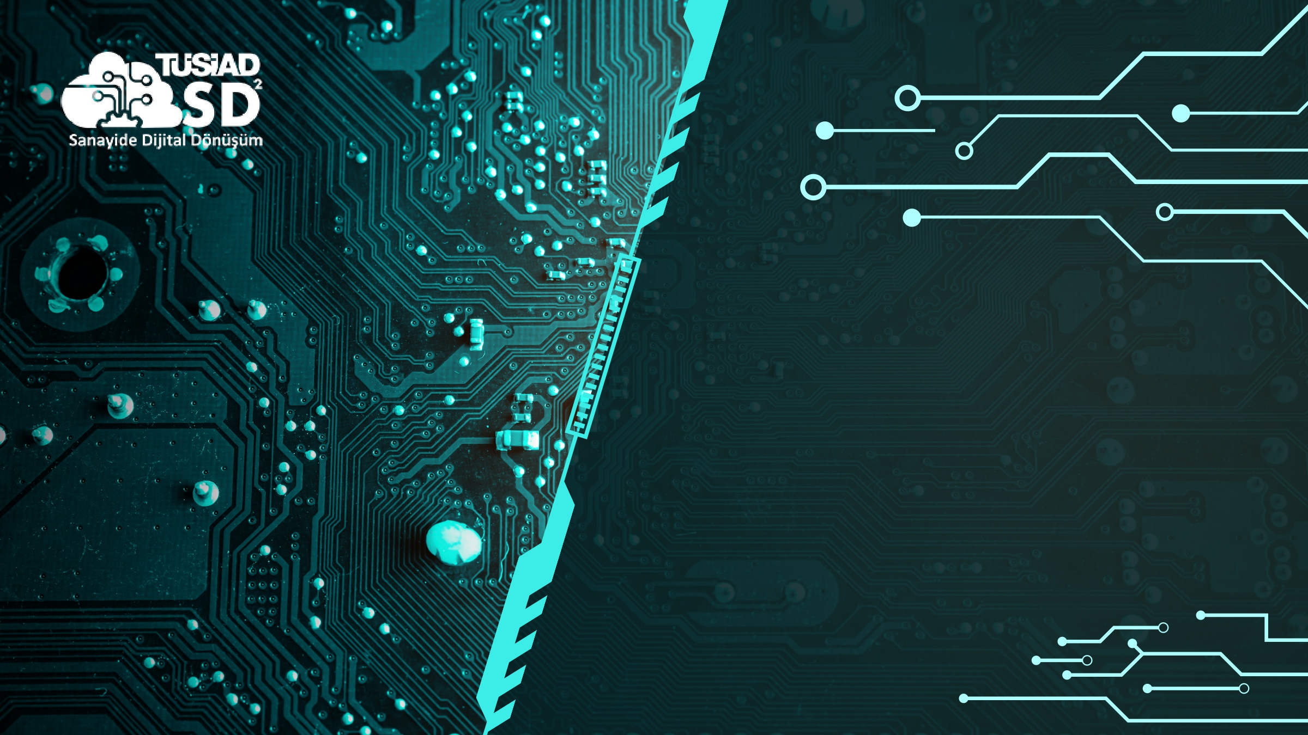
TÜSİAD SD² 2021 ÇÖZÜM DOSYASI

Slide 2
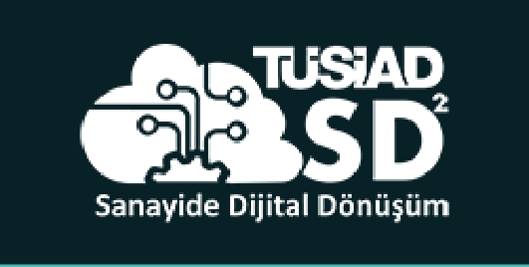
FİRMA TANITIMI
TEKNOLOJİ KULLANICISI
BRİSA
Ürün ve hizmet markalarımızla iş ortaklarımıza ve müşterilerimize değer katıyoruz. Bridgestone, Lassa, Firestone, Dayton ve Kinesis lastik markaları, Bandag kaplama ana markalarının yanısıra Otopratik, Propratik, Lastiğim, Lastik Vs., tabelalı satış, hizmet ve servis noktaları, Bridgestone Box ve lastik.com.tr alternatif satış kanalları, Profleet, Mobilfix ve Lastik Oteli (lastik saklama hizmeti) hizmetlerimiz ve Brisa Akademi eğitim kanalımız ile sektöre öncülük ediyor ve müşterilerimize değer katıyoruz.
TEKNOLOJİ TEDARİKÇİSİ
DISTANT
Distant görüntü işleme, makina öğrenmesi ve artırılmış gerçeklik teknolojilerinikullanarak akıllı mobil platformların geliştirilmesini sağlayan bir bulut servis geliştirmektedir. Mobil cihazlarda gerçekleştirilen yapay zeka çözümleri ve artırılmış gerçeklik tasarımı konularında yetkin takımıyla globalde rekabet avantajına sahip bir konumdadır.

Slide 3
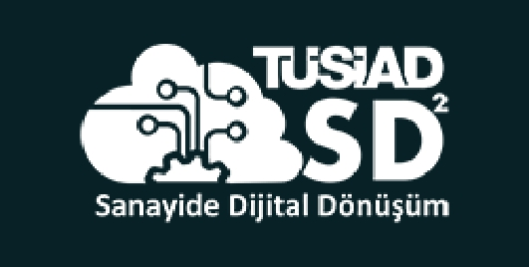
ÇAĞRI
BRIDEPTH
BRİSA | OTOMOTİV
TANIM
Lastik diş derinliğini ölçmek için ek olarak alet satın almaya ve muhafaza etmeye gerek kalmadan telefon kamerası ile diş derinliğini ölçebilecek bir sistem oluşturmak.
Diş Derinliği: Lastik sırt bölgesinde bulunan kanallar zemindeki suların toplanıp aktarılmasını sağlar. Kanalların lastik tanımları içerisinde belirlenen minimum derinlik değeri bulunmaktadır. Bu minimum derinlik değeri lastik tipine ve boyutuna göre değişmekle beraber yazlık lastikler için ortalama 3 mm, kışlık lastikler için ortalama 4 mm olarak bilinir.

Slide 4
BEKLENTİ
TEDARİKÇİ ÖZELLİKLERİ
Yeni nesil telefonlardaki derinlik sensörünü kullanarak lastiğin sırt bölgesinde bulunan diş derinliğini yeni yazılacak bir mobil uygulama ile hesaplamak.
Önceliğimiz lastik diş derinliğini artırılmış gerçeklik ile ölçebilmek. Ardından ölçtüğümüz verileri kaydedip lastiğin geçmişteki diş derinliği verilerini ve aşınma trendini izleyebilmek.
Artırılmış gerçeklik ve mobil uygulama yazılımı üzerinde yetkinliğe sahip olması.

Slide 5
ÇÖZÜM DOSYASI
ÇÖZÜMÜN KONUSU VE HEDEFLERİ
DİJİTAL DÖNÜŞÜM TEKNOLOJİ ALANI
Çözümün hedefi, lastik diş derinliği ölçüm işlemlerini mobil cihaz kameralarıyla yürütmeyi sağlayan bir mobil uygulama geliştirmektir.
Kullanıcı sahip olduğu mobil cihazının kamerasıyla lastiğin görüntüsünü kaydederken artırılmış gerçeklik ve makine öğrenmesi teknolojilerini kullanarak akıllı bir algoritmayla ölçüm işleminin otomatik olarak yürütülmesi ve hedeflenmektedir.
Bu süreçte anahtar performans göstergelerinde bahsedilen gerekliliklere sahip bir çözüm ile ölçüm süreçlerinde kalite ve verimliliğin artırılması hedeflenmektedir.
Artırılmış Gerçeklik – Bulut - Yapay Zekâ & Akıllı Sistemler
ÖN GÖRÜLEN GERÇEKLEŞMESİ SÜRESİ
1 – 6 Ay

Slide 6
PROJENİN ANAHTAR PERFORMANS GÖSTERGELERİ (KPI)
Mobil cihazların LIDAR kameraları ile ölçüm işlemini gerçekleştirme
0.5mm ölçüm hassasiyetine ulaşma
Mobil cihazların RGB kameraları ile ölçüm işlemi gerçekleştirme

Slide 7
@TÜSİAD SD2
@TUSIADSD2
@TUSIADSD2
@TUSIADSD2
TEŞEKKÜRLER
tusiadsd2.org

